Slide 1
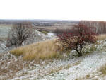
ноябрь

Slide 2
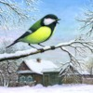
Милые ребята!
За окном снег лежит, но
ещё не зима. То вдруг
подует ветер, ударит
мороз. То вдруг
начинает таять, появляются
лужи, начинает с крыш капать, мы очень
обеспокоены. Помогите нам, скажите, какая сегодня погода?

Slide 3
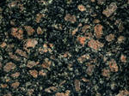
гранит

Slide 4
глина

Slide 5
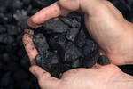
Каменный уголь

Slide 6
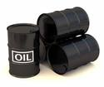
Нефть

Slide 7
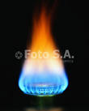
Природный газ

Slide 8
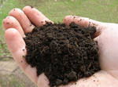
торф

Slide 9
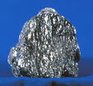
Железная руда

Slide 10
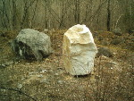
Мрамор

Slide 11
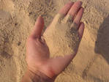
песок

Slide 12
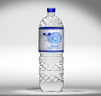
Не имеет формы

Slide 13
Вода бесцветна

Slide 14
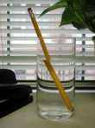
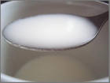
Вода прозрачна

Slide 15
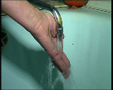
Вода текуча

Slide 16
Спасибо за урок!

